Slide 1

PHẦN ĐỊA LÝ
THIÊN NHIÊN VÀ HOẠT ĐỘNG SẢN XUẤT CỦA CON NGƯỜI Ở MIỀN NÚI VÀ TRUNG DU

Slide 2


Slide 3

BÀI 1
DÃY HOÀNG LIÊN SƠN
1.Hoàng Liên Sơn- dãy núi cao và đồ sộ nhất Việt Nam
-Quan sát hình 1, em hãy:
+Kể tên những dãy núi chính ở Bắc Bộ.
+Chỉ vị trí của dãy Hoàng Liên Sơn trên lược đồ.
+Chỉ đỉnh núi Phan-Xi-Păng trên lược đồ và cho biết độ cao của nó.

Slide 4

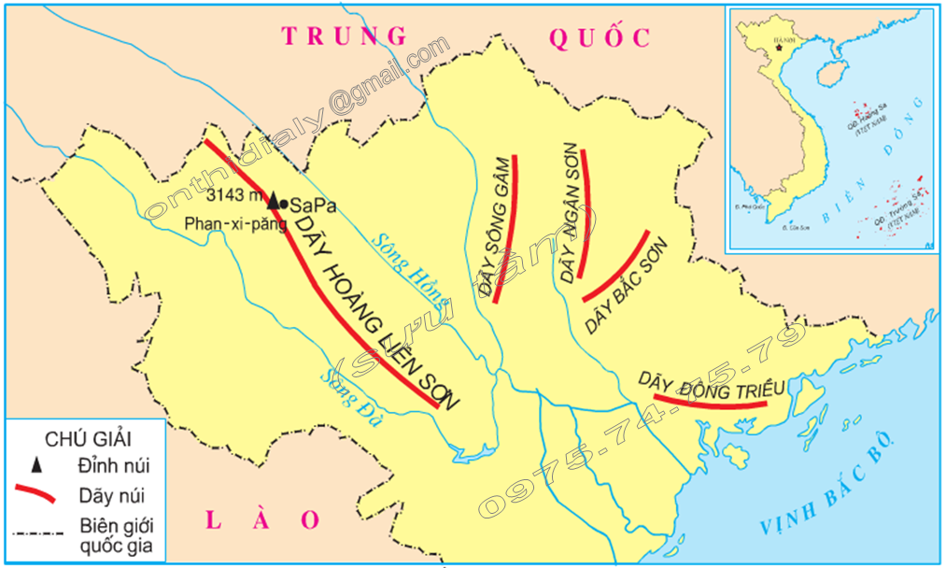
Hình 1. Lược đồ các dãy núi chính ở Bắc Bộ

Slide 5

-Tên những dãy núi chính ở Bắc Bộ:
+Dãy Hoàng Liên Sơn
+ Dãy Sông Gâm
+Dãy Ngân Sơn
+Dãy Bắc sơn
+Dãy Đông Triều
-Độ Cao của dãy núi Phan-Xi-Păng là: 3143m

Slide 6
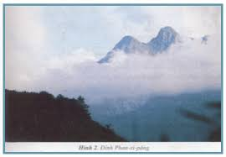
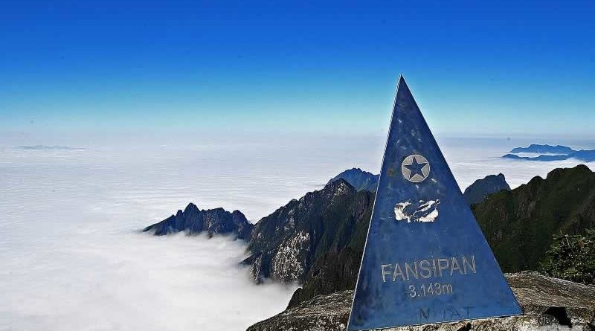
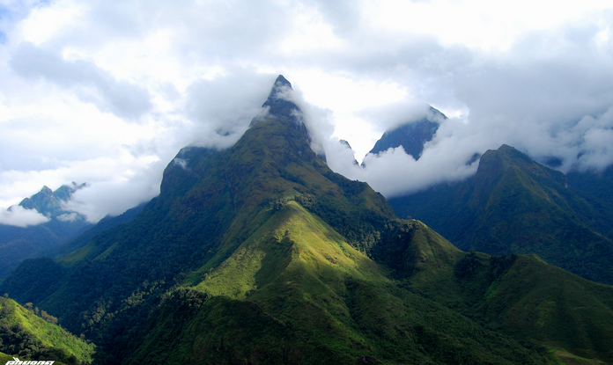


Slide 7

Câu hỏi hoạt động nhóm.
- Câu 1:Dãy Hoàng Liên Sơn nằm ở vị trí nào của nước ta?
- Câu 2: Độ chạy dài và độ trải rộng của dãy núi này là bao nhiêu?
- Câu 3: Trình bày đặc điểm chính của dãy núi Hoàng Liên Sơn?
- Câu 4:Dãy Hoàng Liên Sơn có đỉnh núi nào cao nhất?

Slide 8
+Câu 1:Dãy Hoàng Liên Sơn nằm ở vị trí nào của nước ta?
- Phía Bắc
+Câu 2: Độ chạy dài và độ trải rộng của dãy núi này là bao nhiêu?
- Chạy dài khoảng 180km và trải rộng gần 30km
+Câu 3: Trình bày đặc điểm chính của dãy núi Hoàng Liên Sơn?
- Là dãy núi cao, đồ sộ, có nhiều đỉnh nhọn, sườn núi rất dốc, thung lũng thường hẹp và sâu.
+Câu 4:Dãy Hoàng Liên Sơn có đỉnh núi nào cao nhất?
- Đỉnh Phan-Xi-Păng

Slide 9

+Câu 5: Dãy Hoàng Liên Sơn nằm giữa hai dòng sông nào?
- Sông Hồng và Sông Đà
=>Kết luận: Dãy Hoàng Liên Sơn nằm giữa sông Hồng và sông Đà . Đây là dãy núi cao, đồ sộ nhất nước ta, có nhiều đỉnh nhọn, sườn dốc, thung lũng hẹp và sâu.

Slide 10
2.Khí hậu ở những nơi cao lạnh quanh năm
+Câu 1: Khí hậu ở những nơi cao của Hoàng Liên Sơn có đặc điểm gì?
=>Lạnh quanh năm, nhất vào những tháng mùa đông, đôi khi có tuyết rơi.
+Câu 2: Em có nhận xét gì về sự phân bố nhiệt độ nơi đây?
=>Nhiệt độ phân theo độ cao. Từ độ cao 2000m đến 2500m thường mưa nhiều, rất lạnh. Từ độ cao 2500m trở lên, khí hậu càng lạnh hơn, gió thổi mạnh.
=>Kết luận: Nhiệt độ phân theo độ cao.Khí hậu ở nhưng nơi cao lạnh quanh năm

Slide 11
-Chỉ vị trí vủa Sa Pa trên hình 1
Hình 1. Lược đồ các dãy núi chính ở Bắc Bộ

Slide 12

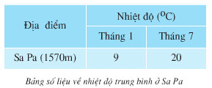
-Dựa vào bảng số liệu sau, em hãy nhận xét về nhiệt độ của Sa Pa vào tháng 1 và tháng 7
=>Nhận xét: Nhiệt độ của Sa Pa vào tháng 1 và tháng 7 chênh lệch nhau lớn ở mức 13 độ.

Slide 13
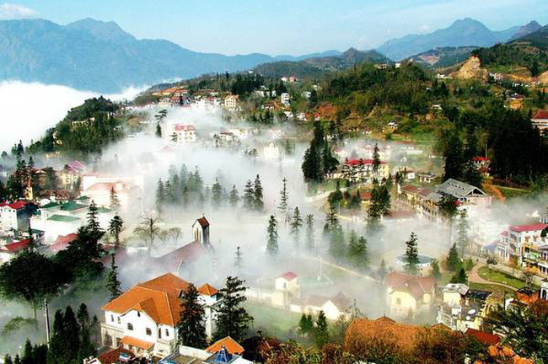
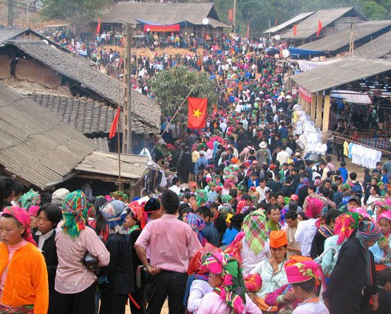
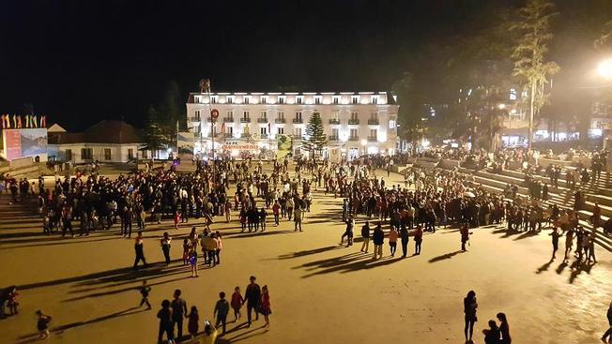
=>Nhờ có khí hậu mát mẻ và phong cảnh đẹp nên Sa Pa đã trở thành nơi du lịch, nghỉ mát lí tưởng ở vùng núi phía Bắc

Slide 14


